Slide 1
МУНИЦИПАЛЬНОЕ БЮДЖЕТНОЕ ДОШКОЛЬНОЕ ОБРАЗОВАТЕЛЬНОЕ УЧРЕЖДЕНИЕ «ЦЕНТР РАЗВИТИЯ РЕБЕНКА-ДЕТСКИЙ САД №31 «БЕРЁЗКА»
МУНИЦИПАЛЬНОГО ОБРАЗОВАНИЯ ГОРОД-КУРОРТ ГЕЛЕНДЖИК КРАСНОДАРСКОГО КРАЯ
ИГРА
«СКАЗОЧНЫЕ ПРИКЛЮЧЕНИЯ»
ПРЕЗЕНТАЦИЯ К НОД
В СРЕДНЕЙ ГРУППЕ
Составитель: воспитатель
Солопова М.Н.

Slide 2
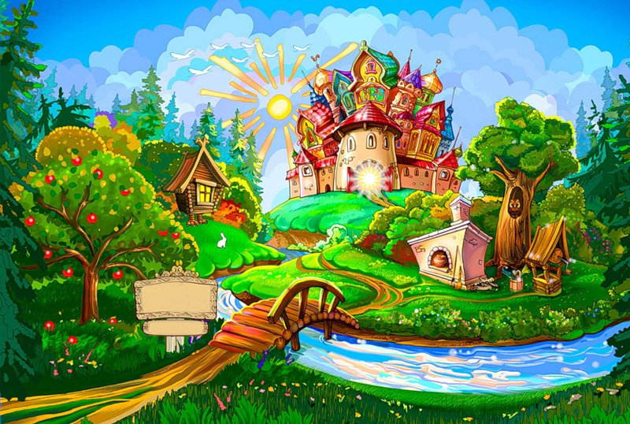
«СКАЗОЧНЫЕ ПРИКЛЮЧЕНИЯ»

Slide 3
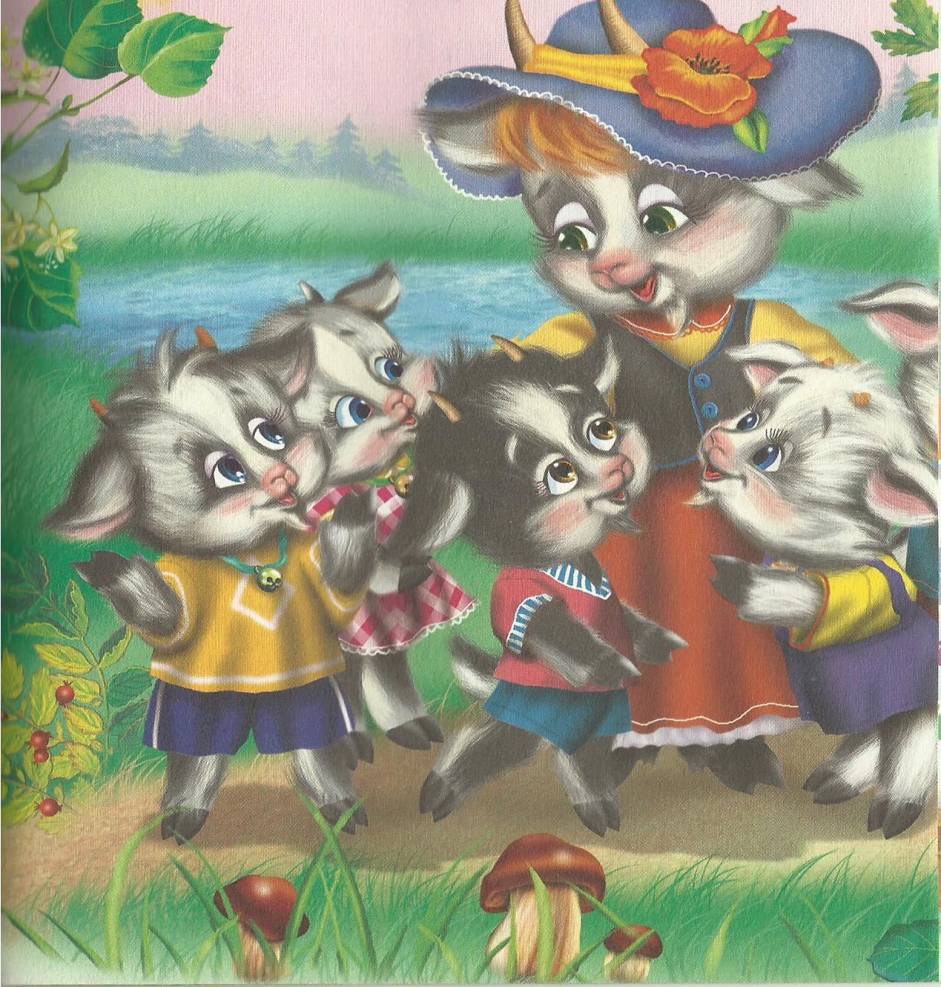

Slide 5
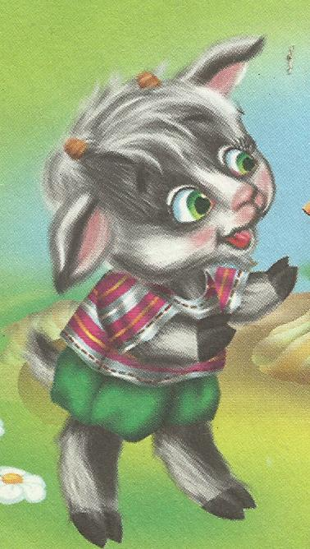

Slide 6
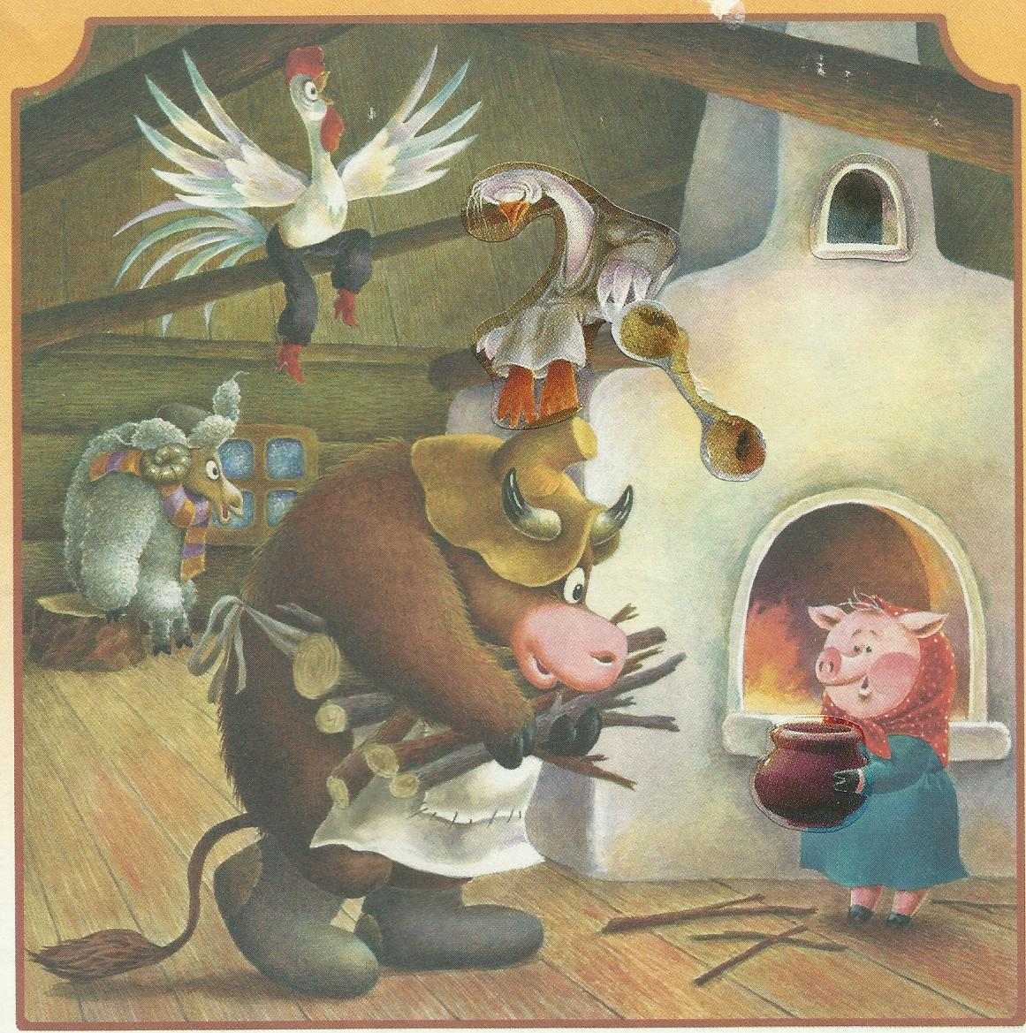

Slide 8
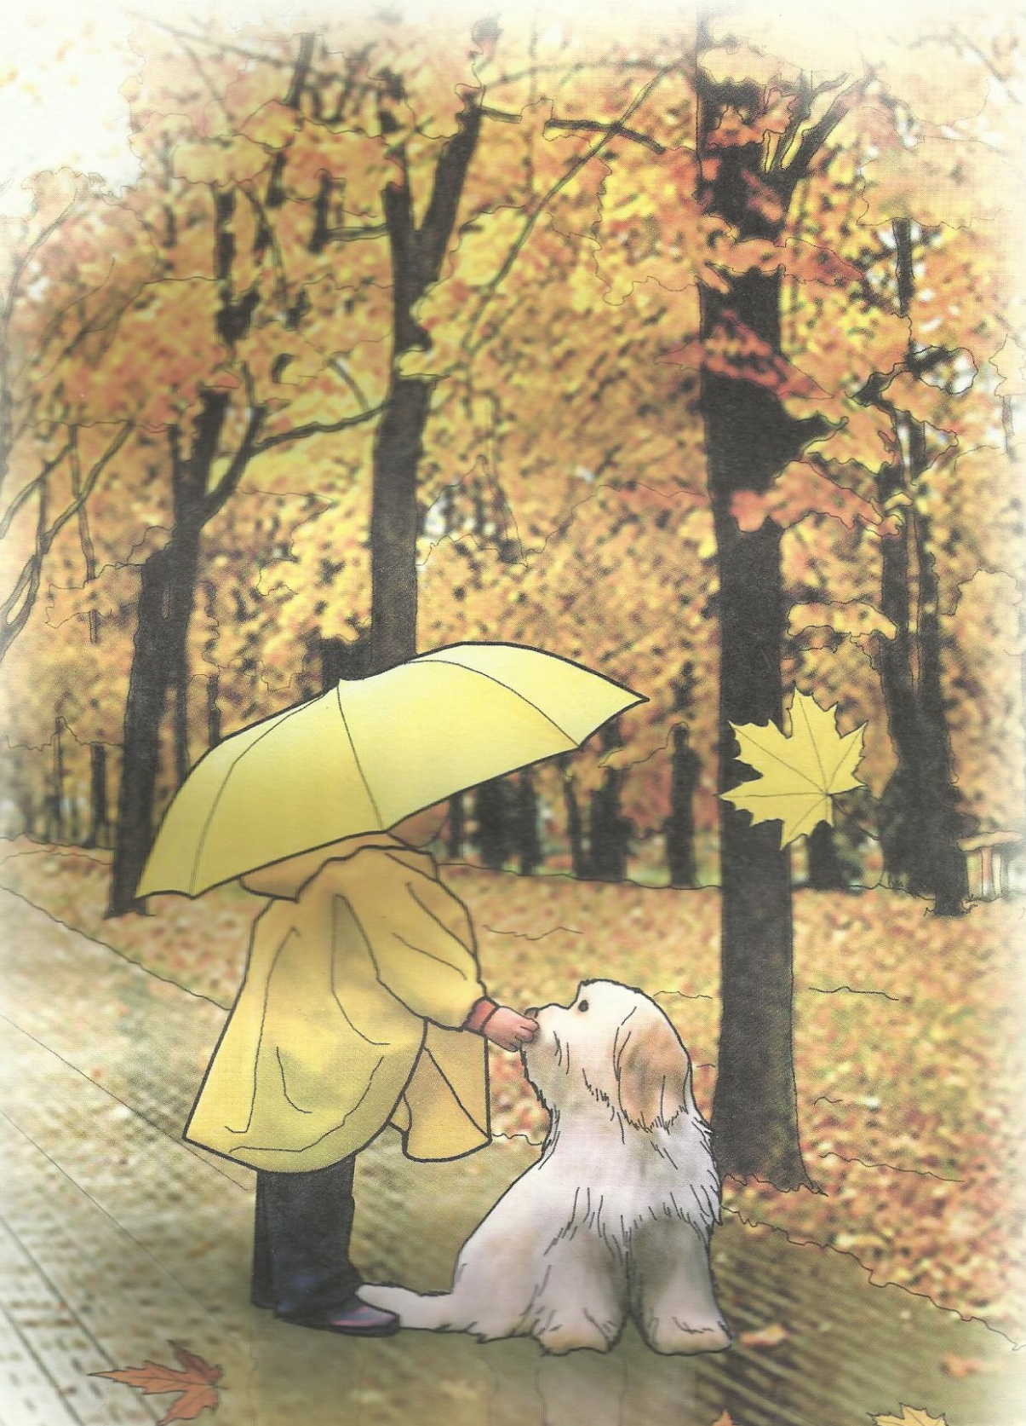

Slide 9
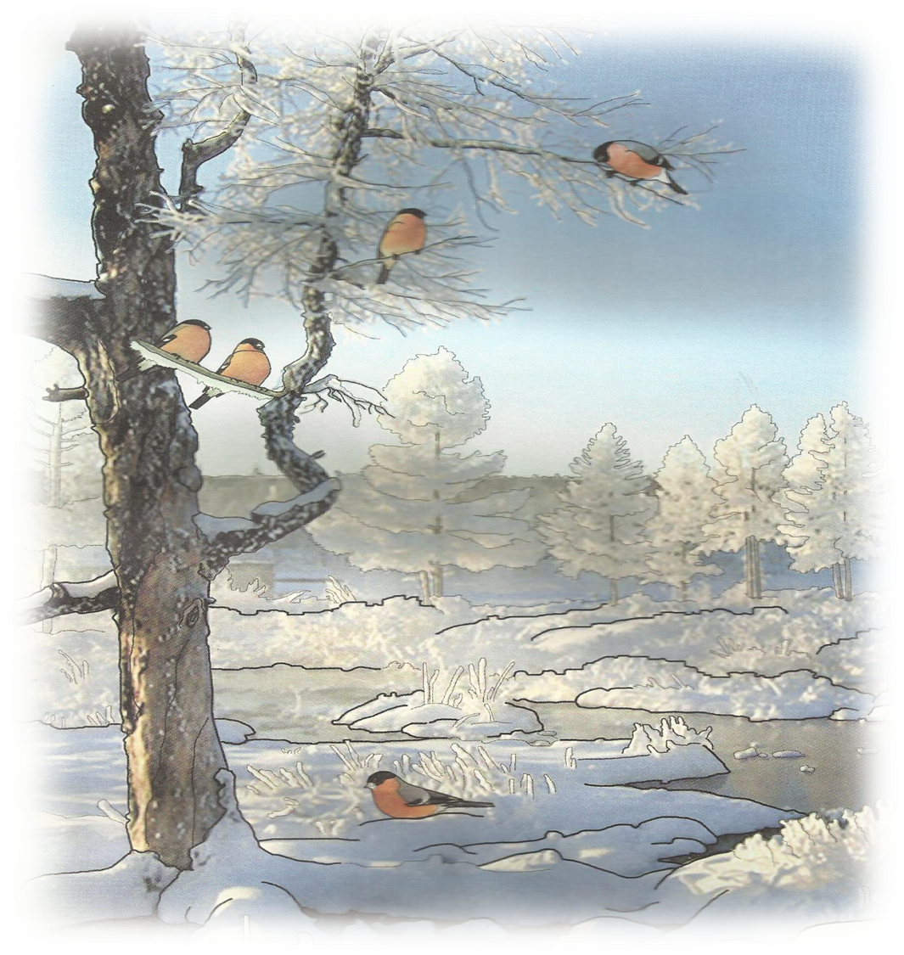

Slide 10
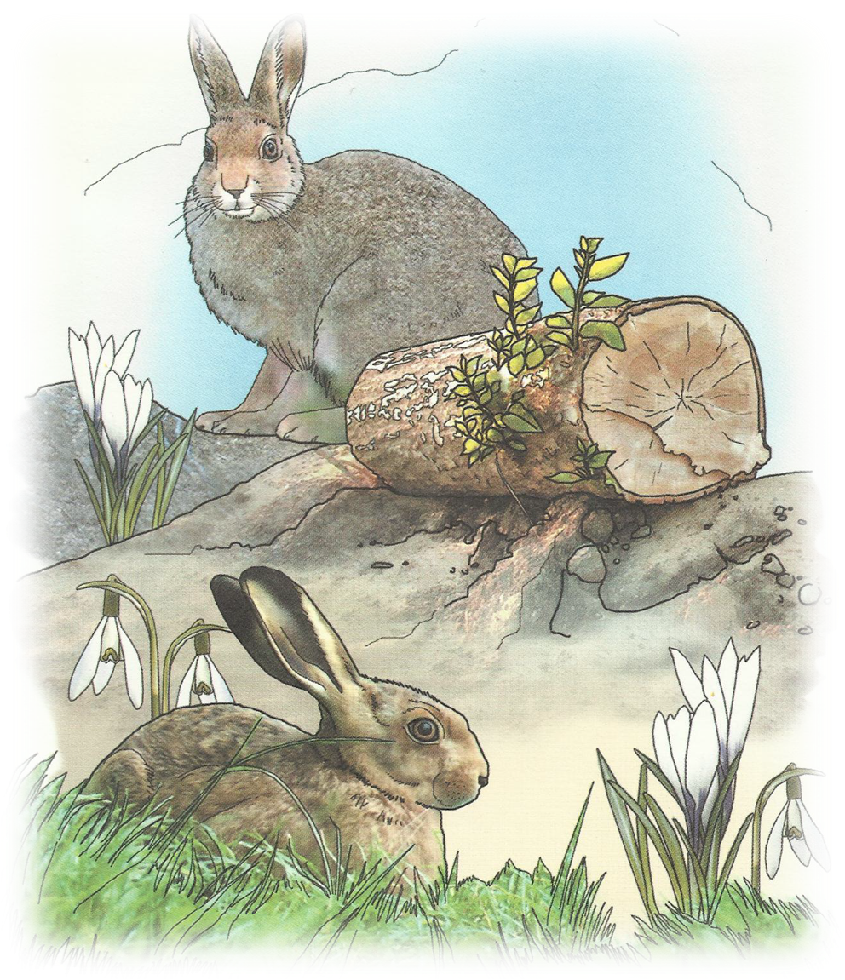

Slide 11
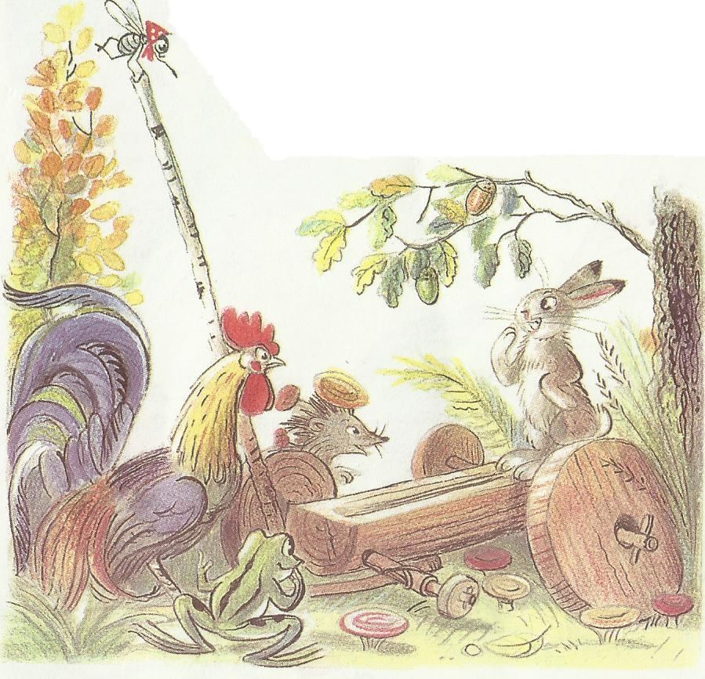

Slide 12
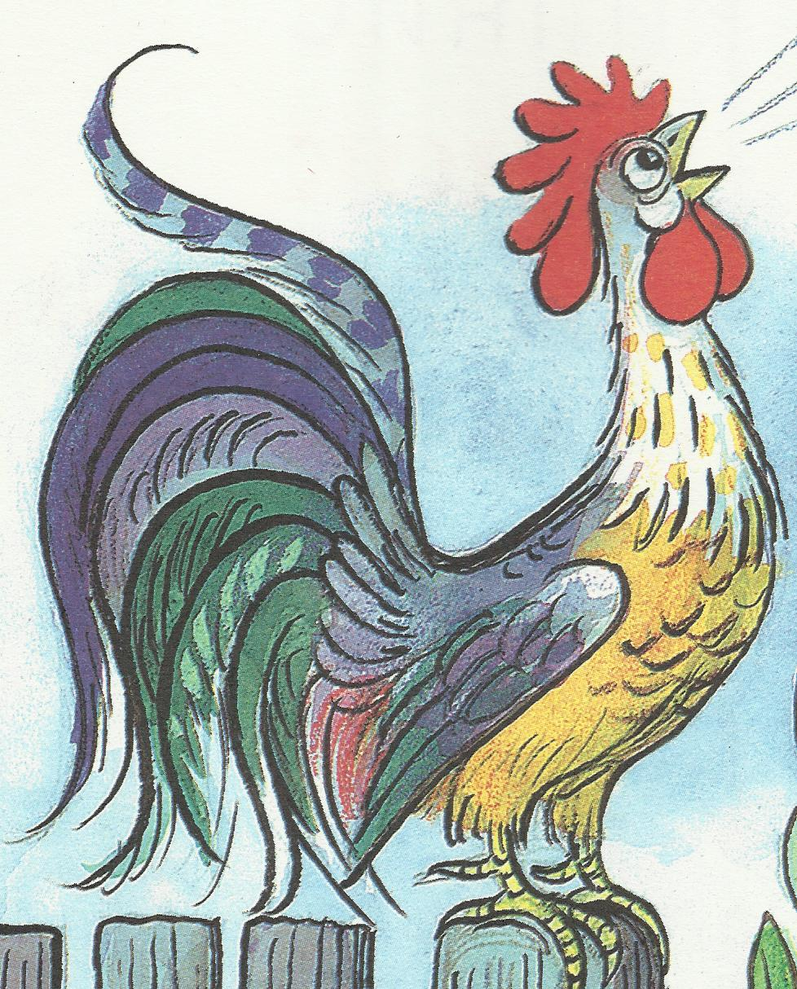
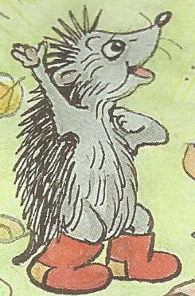
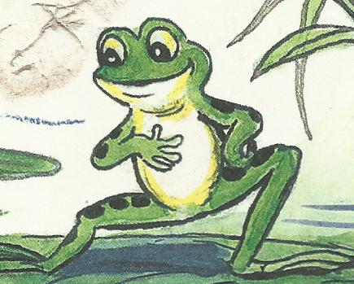
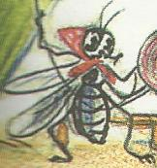

Slide 13
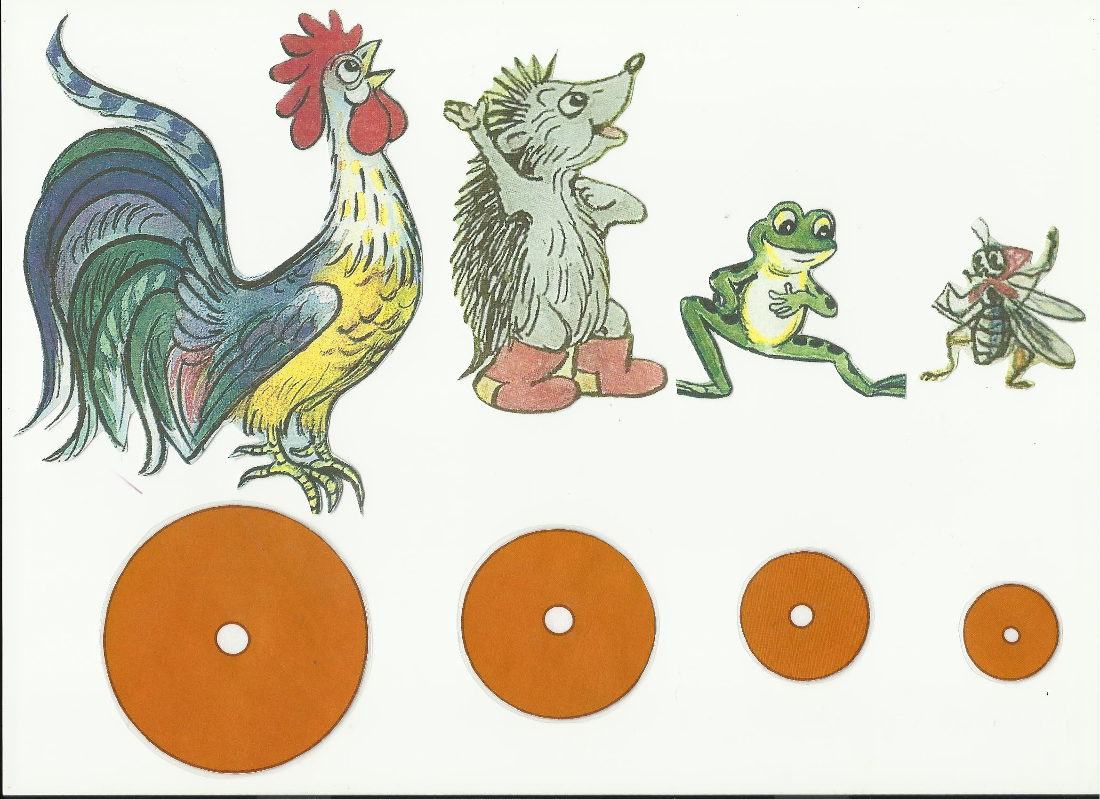

Slide 14
